Slide 1

TIN HỌC 6

Slide 2
KHỞI ĐỘNG
Trò chơi “ Làm theo hướng dẫn”
Cách chơi:
- Giáo viên chuẩn bị một số mẩu giấy ghi các chỉ dẫn.
- Gọi một học sinh đứng trước lớp đóng vai "máy tính".
- Các bạn còn lại sẽ lần lượt đưa ra các chỉ dẫn, bạn đó phải làm đúng theo hướng dẫn.

Slide 3
  TRÒ CHƠI “ LÀM THEO HƯỚNG DẪN”
  Giơ hai tay lên
  Vỗ tay 2 lần
  Quay 1 vòng
  Làm hình trái tim

Slide 4
Tiết 1. Bài 17.
CHƯƠNG TRÌNH MÁY TÍNH

Slide 5
Bài 17. CHƯƠNG TRÌNH MÁY TÍNH (Tiết 1)
MỤC TIÊU
Biết được chương trình là mô tả một thuật toán để máy tính "hiểu" và thực hiện được.
1

Slide 6
Bài 17. CHƯƠNG TRÌNH MÁY TÍNH (Tiết 1)
NỘI DUNG
1
1. Chương trình máy tính
2. Thực hành: Tạo chương trình
máy tính
2

Slide 7
Bài 17. CHƯƠNG TRÌNH MÁY TÍNH (Tiết 1)
4:59
4:58
4:57
4:56
4:55
4:54
4:53
4:52
4:51
4:50
4:49
4:48
4:47
4:46
4:45
4:44
4:43
4:42
4:41
4:40
4:39
4:38
4:37
4:36
4:35
4:34
4:33
4:32
4:31
4:30
4:29
4:28
4:27
4:26
4:25
4:24
4:23
4:22
4:21
4:20
4:19
4:18
4:17
4:16
4:15
4:14
4:13
4:12
4:11
4:10
4:09
4:08
4:07
4:06
4:05
4:04
4:03
4:02
4:01
3:59
3:58
3:57
3:56
3:55
3:54
3:53
3:52
3:51
3:50
3:49
3:48
3:47
3:46
3:45
3:44
3:43
3:42
3:41
3:40
3:39
3:38
3:37
3:36
3:35
3:34
3:33
3:32
3:31
3:30
3:29
3:28
3:27
3:26
3:25
3:24
3:23
3:22
3:21
3:20
3:19
3:18
3:17
3:16
3:15
3:14
3:13
3:12
3:11
3:10
3:09
3:08
3:07
3:06
3:05
3:04
3:03
3:02
3:01
2:59
2:58
2:57
2:56
2:55
2:54
2:53
2:52
2:51
2:50
2:49
2:48
2:47
2:46
2:45
2:44
2:43
2:42
2:41
2:40
2:39
2:38
2:37
2:36
2:35
2:34
2:33
2:32
2:31
2:30
2:29
2:28
2:27
2:26
2:25
2:24
2:23
2:22
2:21
2:20
2:19
2:18
2:17
2:16
2:15
2:14
2:13
2:12
2:11
2:10
2:09
2:08
2:07
2:06
2:05
2:04
2:03
2:02
2:01
1:59
1:58
1:57
1:56
1:55
1:54
1:53
1:52
1:51
1:50
1:49
1:48
1:47
1:46
1:45
1:44
1:43
1:42
1:41
1:40
1:39
1:38
1:37
1:36
1:35
1:34
1:33
1:32
1:31
1:30
1:29
1:28
1:27
1:26
1:25
1:24
1:23
1:22
1:21
1:20
1:19
1:18
1:17
1:16
1:15
1:14
1:13
1:12
1:11
1:10
1:09
1:08
1:07
1:06
1:05
1:04
1:03
1:02
1:01
0:59
0:58
0:57
0:56
0:55
0:54
0:53
0:52
0:51
0:50
0:49
0:48
0:47
0:46
0:45
0:44
0:43
0:42
0:41
0:40
0:39
0:38
0:37
0:36
0:35
0:34
0:33
0:32
0:31
0:30
0:29
0:28
0:27
0:26
0:25
0:24
0:23
0:22
0:21
0:20
0:19
0:18
0:17
0:16
0:15
0:14
0:13
0:12
0:11
0:10
0:09
0:08
0:07
0:06
0:05
0:04
0:03
0:02
0:01
End
5:00
5:00
4:00
3:00
2:00
1:00
1. Chương trình máy tính
THẢO LUẬN NHÓM ( 5 phút)
Nhiệm vụ 1: Học sinh nghiên cứu SGK và hoàn thiện phiếu học tập số 1
1. Nếu thuật toán được chuyển giao cho máy tính thực hiện thì theo em, làm thế nào để máy tính có thể hiểu và thực hiện được?
2. Em hiểu như thế nào về chương trình máy tính?
3. Ví dụ một số NNLT mà em biết tên?

Slide 8
Bài 17. CHƯƠNG TRÌNH MÁY TÍNH (Tiết 1)
1. Chương trình máy tính
* Ngôn ngữ lập trình chính là ngôn ngữ dùng để tạo ra chương trình chỉ dẫn cho máy tính hiểu cách thực hiện công việc.

Slide 9
Bài 17. CHƯƠNG TRÌNH MÁY TÍNH (Tiết 1)
1. Chương trình máy tính
Ngôn ngữ lập trình chính là ngôn ngữ dùng để tạo ra chương trình chỉ dẫn cho máy tính hiểu cách thực hiện công việc.
Chương trình máy tính là một tập hợp các lệnh viết bằng ngôn ngữ lập trình, thể hiện theo các bước của thuật toán để máy tính "hiểu" và thực hiện.

Slide 10
Bài 17. CHƯƠNG TRÌNH MÁY TÍNH (Tiết 1)
1. Chương trình máy tính
Ngôn ngữ lập trình chính là ngôn ngữ dùng để tạo ra chương trình chỉ dẫn cho máy tính hiểu cách thực hiện công việc.
Chương trình máy tính là một tập hợp các lệnh viết bằng ngôn ngữ lập trình, thể hiện theo các bước của thuật toán để máy tính "hiểu" và thực hiện.
Một số ngôn ngữ lập trình như: Python, C, Java, Pascal, Scratch, ....
Scratch

Slide 11
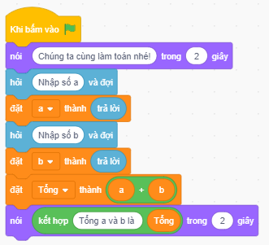
Bài 17. CHƯƠNG TRÌNH MÁY TÍNH (Tiết 1)
Chương trình ( SCRATCH)
Ngôn ngữ lập trình: Python,
C+, Java, Scratch
Thuật toán
Tính tổng hai số a và b
Đầu vào: a, b
Đầu ra: Tổng của a và b
Nhập hai số a và b
Tổng = a+b
Thông báo giá trị của Tổng

Slide 12

Bài 17. CHƯƠNG TRÌNH MÁY TÍNH (Tiết 1)
1. Chương trình máy tính
*Ví dụ: Tính tổng hai số a và b bằng ngôn ngữ lập trình Scratch
Chương trình
Thuật toán
Tính tổng hai số a và b
Đầu vào: a, b
Đầu ra: Tổng của a và b
Nhập hai số a và b
Tổng = a+b
Thông báo giá trị của Tổng

Slide 13
Bài 17. CHƯƠNG TRÌNH MÁY TÍNH (Tiết 1)
4:59
4:58
4:57
4:56
4:55
4:54
4:53
4:52
4:51
4:50
4:49
4:48
4:47
4:46
4:45
4:44
4:43
4:42
4:41
4:40
4:39
4:38
4:37
4:36
4:35
4:34
4:33
4:32
4:31
4:30
4:29
4:28
4:27
4:26
4:25
4:24
4:23
4:22
4:21
4:20
4:19
4:18
4:17
4:16
4:15
4:14
4:13
4:12
4:11
4:10
4:09
4:08
4:07
4:06
4:05
4:04
4:03
4:02
4:01
3:59
3:58
3:57
3:56
3:55
3:54
3:53
3:52
3:51
3:50
3:49
3:48
3:47
3:46
3:45
3:44
3:43
3:42
3:41
3:40
3:39
3:38
3:37
3:36
3:35
3:34
3:33
3:32
3:31
3:30
3:29
3:28
3:27
3:26
3:25
3:24
3:23
3:22
3:21
3:20
3:19
3:18
3:17
3:16
3:15
3:14
3:13
3:12
3:11
3:10
3:09
3:08
3:07
3:06
3:05
3:04
3:03
3:02
3:01
2:59
2:58
2:57
2:56
2:55
2:54
2:53
2:52
2:51
2:50
2:49
2:48
2:47
2:46
2:45
2:44
2:43
2:42
2:41
2:40
2:39
2:38
2:37
2:36
2:35
2:34
2:33
2:32
2:31
2:30
2:29
2:28
2:27
2:26
2:25
2:24
2:23
2:22
2:21
2:20
2:19
2:18
2:17
2:16
2:15
2:14
2:13
2:12
2:11
2:10
2:09
2:08
2:07
2:06
2:05
2:04
2:03
2:02
2:01
1:59
1:58
1:57
1:56
1:55
1:54
1:53
1:52
1:51
1:50
1:49
1:48
1:47
1:46
1:45
1:44
1:43
1:42
1:41
1:40
1:39
1:38
1:37
1:36
1:35
1:34
1:33
1:32
1:31
1:30
1:29
1:28
1:27
1:26
1:25
1:24
1:23
1:22
1:21
1:20
1:19
1:18
1:17
1:16
1:15
1:14
1:13
1:12
1:11
1:10
1:09
1:08
1:07
1:06
1:05
1:04
1:03
1:02
1:01
0:59
0:58
0:57
0:56
0:55
0:54
0:53
0:52
0:51
0:50
0:49
0:48
0:47
0:46
0:45
0:44
0:43
0:42
0:41
0:40
0:39
0:38
0:37
0:36
0:35
0:34
0:33
0:32
0:31
0:30
0:29
0:28
0:27
0:26
0:25
0:24
0:23
0:22
0:21
0:20
0:19
0:18
0:17
0:16
0:15
0:14
0:13
0:12
0:11
0:10
0:09
0:08
0:07
0:06
0:05
0:04
0:03
0:02
0:01
End
5:00
5:00
4:00
3:00
2:00
1:00
THẢO LUẬN NHÓM ( 5 phút)
Nhiệm vụ 2:Dựa vào chương trình tính tổng 2 số a, b
( H6.13) em hãy bổ sung nội dung vào các ô trong bảng: sau:
Công việc | Mô tả thuật toán bằng ngôn ngữ tự nhiên | Chương trình máy tính viết bằng Scratch (số thứ tự của câu lệnh)
Nhập dữ liệu đầu vào | …………………………………………….. | …………………………………………………....
Xử lí | ……………………………………………… | …………………………………………………..
Thông báo đầu ra | ……………………….………………….. | ………………………………………………….

Slide 14
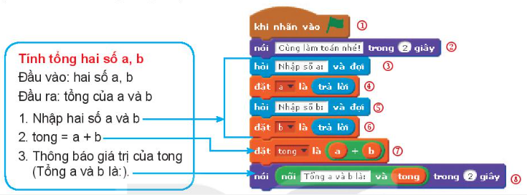

Slide 15
Bài 17. CHƯƠNG TRÌNH MÁY TÍNH (Tiết 1)
THẢO LUẬN NHÓM
Nhiệm vụ 2: Dựa vào chương trình tính tổng 2 số a, b em hãy bổ sung nội dung vào các ô trong bảng sau:
Công việc | Mô tả thuật toán bằng ngôn ngữ tự nhiên | Chương trình máy tính viết bằng Scratch (số thứ tự của câu lệnh)
Nhập dữ liệu đầu vào
Xử lí
Thông báo đầu ra
Nhập hai số a, b
1, 2, 3, 4, 5, 6
Tổng hai số a+b
7
Thông báo: Tổng a và b là
8

Slide 16




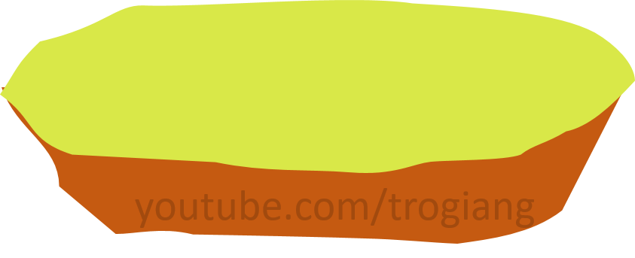
AI NHANH HƠN AI
1
2
3

Slide 17

Chương trình máy tính là:
A. Một tập hợp các lệnh viết bằng ngôn ngữ lập trình, thể hiện theo các bước của thuật toán để máy tính "hiểu" và thực hiện.
B. Một bản hướng dẫn con người sử dụng biết thực hiện công việc nào đó.
C. Hình vẽ sơ đồ khối thuật toán để cho máy tính biết cách giải quyết một công việc.
D. Chương trình trên ti vi về máy tính.

Slide 18
Để viết chương trình cho máy tính, người lập trình sử dụng loại ngôn ngữ nào?
Ngôn ngữ chỉ gồm hai kí hiệu 0 và 1.
Ngôn ngữ lập trình.
C. Ngôn ngữ tự nhiên.
D. Ngôn ngữ chuyên ngành.

Slide 19
Trong các tên sau đây, đâu là tên của một ngôn ngữ lập trình?
Scratch.
MindMaple Lite.
MSWord.
MS PowerPoint.

Slide 20
Bài 17. CHƯƠNG TRÌNH MÁY TÍNH (Tiết 1)
1. Chương trình máy tính
Chương trình
Máy tính thực hiện công việc theo chương trình.
Chương trình là mô tả thuật toán để máy tính “hiểu” và thực hiện được.
Chương trình dựa trên các dữ liệu đầu vào, tiến hành các bước xử lí để trả lại kết quả đầu ra.

Slide 21
Bài 17. CHƯƠNG TRÌNH MÁY TÍNH (Tiết 1)
Hướng dẫn về nhà
- Học thuộc phần ghi nhớ SGK.
- Xem tiếp mục 2. Thực hành.

